Slide 1
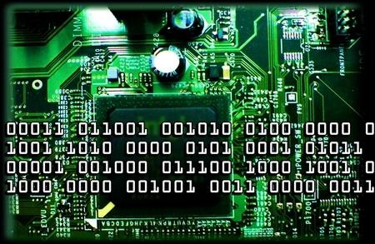
Sistem Komputer &
Perangkat Pendukung

Slide 2
Terminologi
Sistem komputer adalah suatu jaringan elektronik yang terdiri dari perangkat lunak dan perangkat keras yang melakukan tugas tertentu (menerima input, memproses input, menyimpan perintah-perintah, dan menyediakan output dalam bentuk informasi).

Slide 3
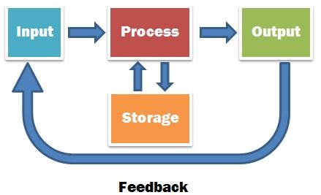
Sistem Komputer..

Slide 4
Aspek Dasar Sistem Komputer
Perangkat Keras (Hardware)
Perangkat Lunak (Software)
Pengguna (Brainware)
Set Instruksi (instruction Set)

Slide 5
1. Hardware
Semua bagian peralatan fisik yang ikut membentuk sistem komputer, termasuk peralatan tambahan lainnya yang memungkinkan komputer bekerja sebagaimana mestinya.
Contoh; Keyboard, Mouse, CPU, Printer, Monitor, Scanner, Speaker, Plotter dan lain sebagainya.

Slide 6
2. Software
Software adalah Semua bagian yang ikut membentuk sistem komputer di luar peralatan fisiknya. Fasilitas inti software mencakup sistem desain, program komputer, prosedur-prosedur, dan standar-standar yang diberlakukan.
Dengan demikian software dapat kita bagi menjadi dua kategori yaitu:
Sistem Operasi (Contoh: Windows, Linux, Mac Android, Symbian dll..)
Sistem Aplikasi (Contoh: Ms. Office, Aplikasi Design, Multimedia dll..)

Slide 7
3. Brainware
Brainware adalah tenaga pelaksana di dalam suatu sistem pengolahan data berbasis komputer.
Kategori Brainware:
Sistem Analis adalah orang yang bertanggung jawab di dalam membangun atau mengembangkan fasilitas komputer.
Programmer adalah orang yang bertanggung jawab di dalam menyusun intruksi-intruksi komputer.
Computer Operator adalah orang yang bertanggung jawab dalam operasi pengolah data sehari-hari.
Data Entry Operator adalah orang yang bertanggung jawab dalam menangani data.

Slide 8
The System Unit

Slide 9
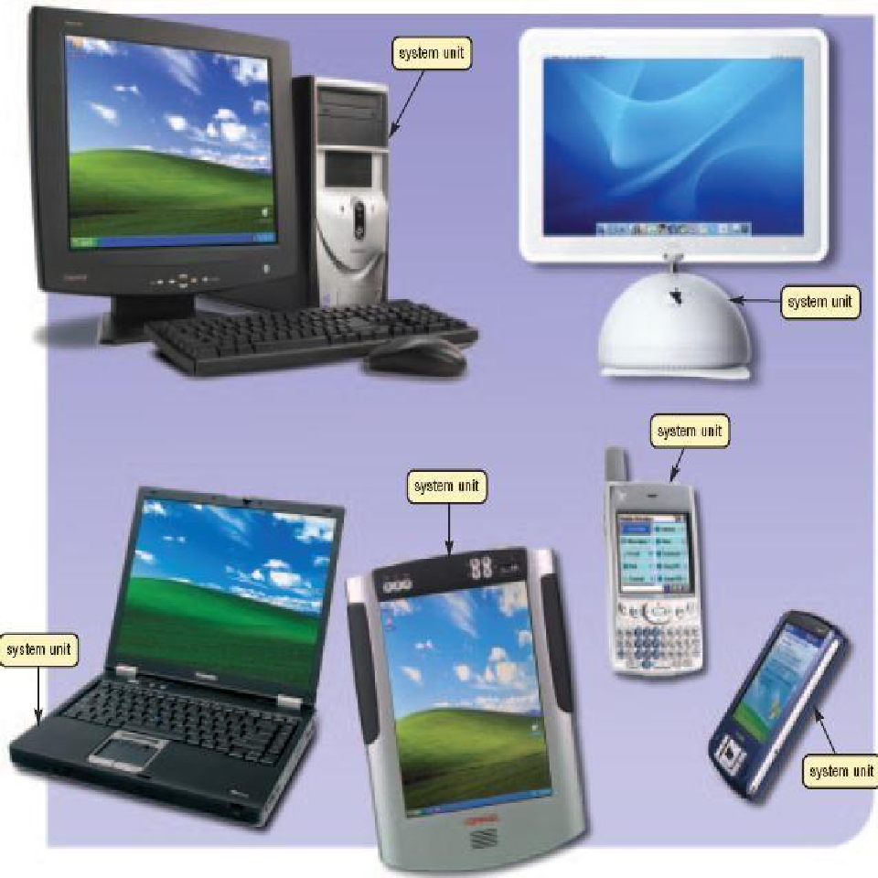

The System Unit
The_{The}Sys_{Sy}tem_{stem}U_{U}nit_{nit}
Apakah System Unit itu?
Tempat (Case) yang berisi komponen elektronik yang digunakan oleh komputer untuk memproses data
Biasa disebut dengan
chassis
an

Slide 10
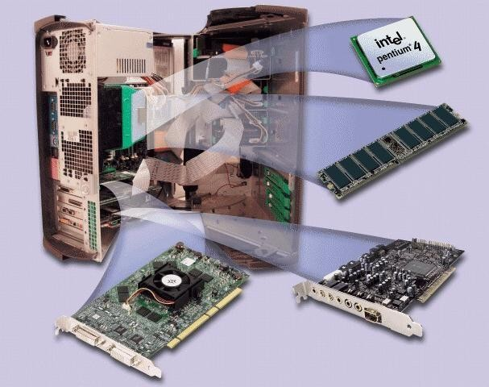
The System Unit
Apakah komponen yang umumnya terdapat
dalam system unit?
power supply
drive bays
Processor
Motherboard
Memory
Harddisk
Adapter cards
Sound card
Video card
Ports
Drive bays
Power supply
processor
ports
memory
video card
sound card

Slide 11
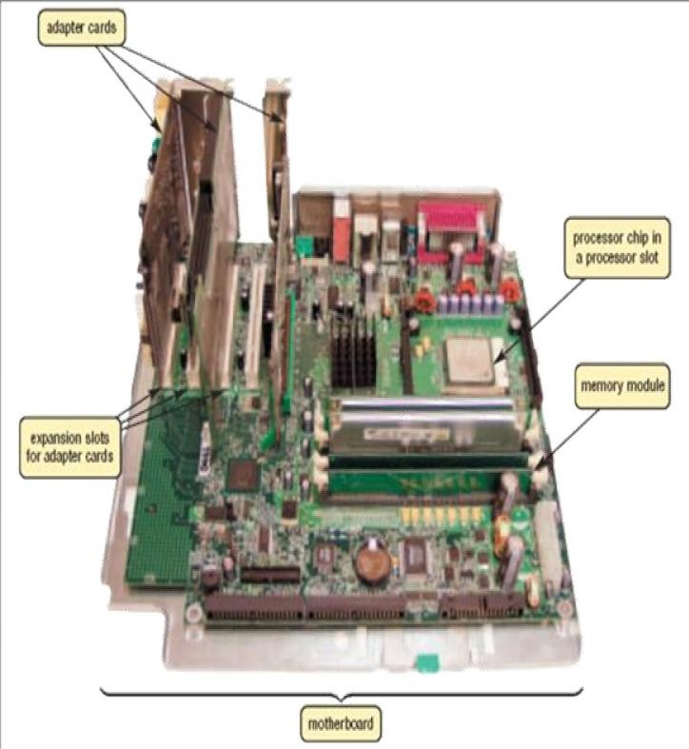
The System Unit
Apa itu Motherboard??
Motherboard (MOBO) atau disebut juga dengan Papan Induk Motherboard merupakan komponen utama dari sebuah PC, karena pada Motherboard- lah semua komponen PC anda akan disatukan.
Bentuk motherboard seperti sebuah papan sirkuit elektronik. Motherboard merupakan tempat berlalu
lalangnya data.

Slide 12
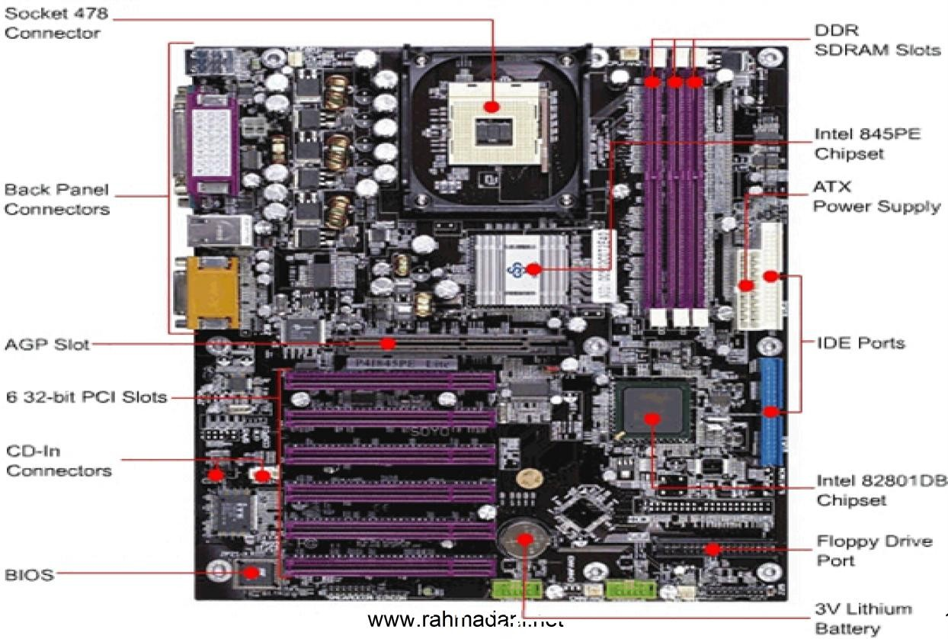
Lebih Dekat dengan Motherboard..
2

Slide 13
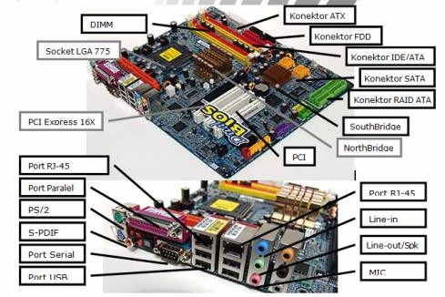

Slide 14
The System Unit
Apakah chip itu?
Potongan kecil dari material semi-conductor yang tertanam circuit yang terintegrasi (Integrated circuits)
Integrated circuits terdiri dari banyak jalan-jalan yang sangat kecil (microscopic pathways) yang mampu membawa arus listrik
Chips dipaket supaya masing-masing chip dapat ditanamkan pada circuit board

Slide 15
*Prosessor..
Apakah Central Processing Unit (CPU) itu?
Menterjemahkan dan membawa instruksi dasar yang dioperasikan oleh komputer
Control unit mengatur dan melakukan koordinasi operasi-operasi dalam komputer
Arithmetic Logic Unit (ALU) menjalankan operasi-operasi arithmatika, perbandingan, dan logical.

Slide 16
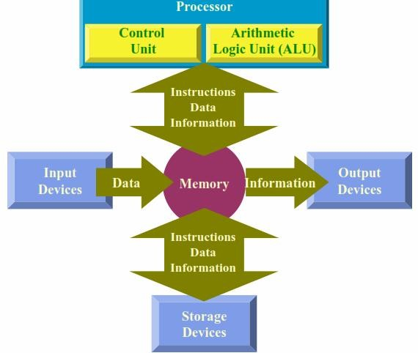
Alur Kerja Prosessor..

Slide 17
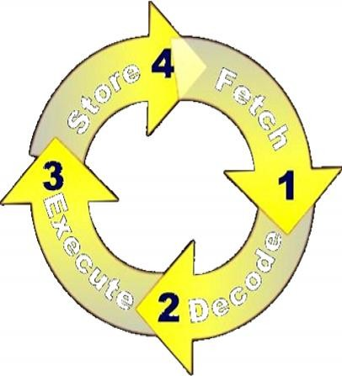
Fungsi Utama Proseseor..
Ada dua fungsi utama dari processor yaitu :
Fungsi kontrol adalah fungsi dari processor untuk menterjemahkan instruksi-instruksi program dan menjamin bahwa instruksi-instruksi tersebut dijalankan dengan urutan yang benar.
Fungsi eksekusi adalah fungsi dari processor untuk menjalankan tugas- tugas perhitungan yang spesifik seperti penjumlahan, pengurangan, perkalian serta pembagian.

Slide 18
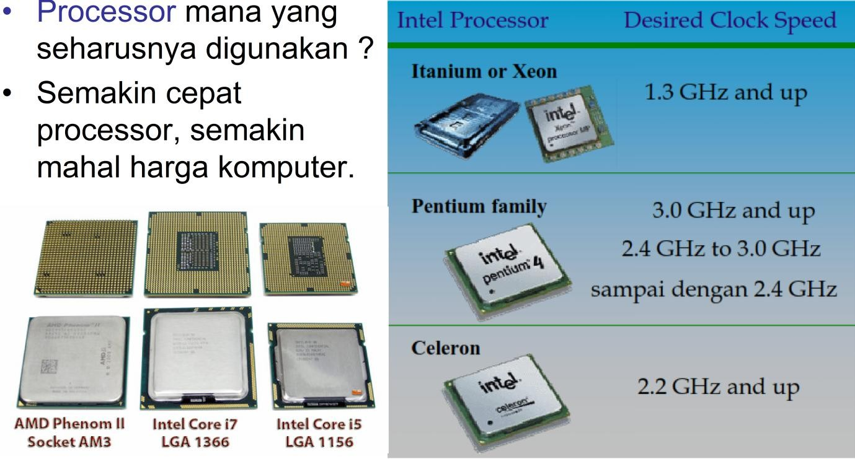
Jenis Prosessor..
• Processor mana yang
seharusnya digunakan ?
• Semakin cepat processor, semakin mahal harga komputer.

Slide 19
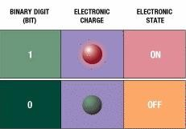
Data Representation..
Bagimana Komputer menampilkan data?
Umumnya komputer adalah
digital
Hanya mengenali dua keadaan yang berbeda: on atau off
Menggunakan binary system
untuk mengenali dua keadaan.
Menggunakan sistem penomoran dengan dua digit yang unik : 0 dan 1, yang disebut bits (singkatan dari binary digits)

Slide 20


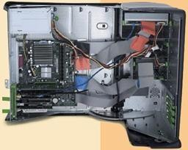
Data Representation..
Bagaimana sebuah huruf diterjemahkan kedalam bentuk binary dan dikembalikan lagi ke bentuk awal?
Step 1.
User menekan huruf kapital D
(shift+D key) pada keyboard.
Step 2.
Sebuah signal elektronik untuk huruf kapital D dikirim
ke system unit.
Step 4.
Setelah proses, kode binary untuk huruf kapital D
diterjemahkan menjadi sebuah
image, dan ditampilkan pada output device.
Step 3.
Signal untuk huruf kapital D
diterjemahkan ke ASCII binary code (01000100) dan disimpan ke memory untuk di proses

Slide 21
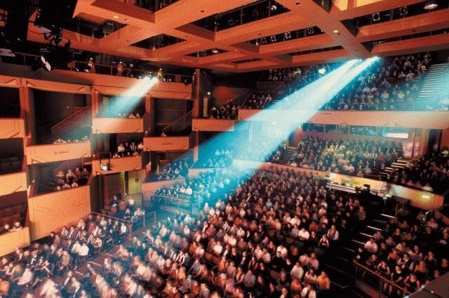
*Memory..
Apakah memory?
Komponen elektronik yang menyimpan instruksi, data, dan hasil proses
Terdiri dari satu atau lebih chips pada motherboard atau circuit board lainnya
Setiap byte disimpan pada lokasi yang unik yang disebut address (alamat),hampir sama dengan tempat duduk pada gedung bioskop

Slide 22
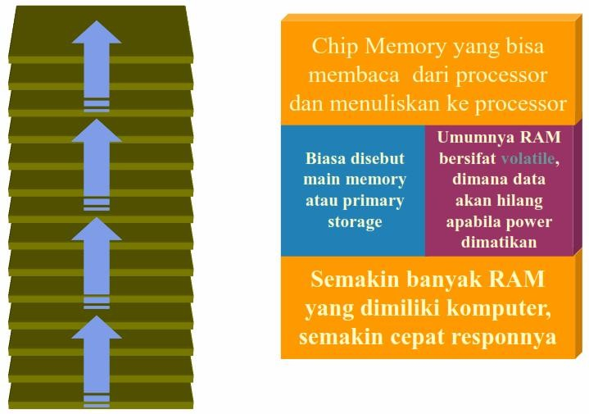
Penggolongan Memory..
Apakah Random Acces Memory (RAM)??

Slide 23
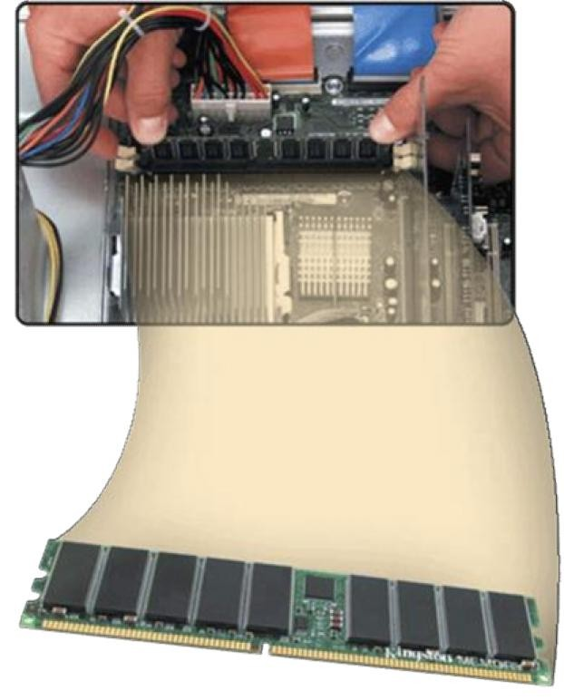
Peletakan Memory..
dual inline memory module
Dimanakah tempat memory?
Berada pada papan circuit yang kecil biasa disebut memory module
Memory slots pada motherboard berfungsi menahan memory module
memory chip
memory slot

Slide 24
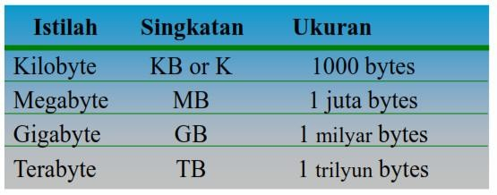
Penggunaan Memory..
Berapa banyak RAM yang dibutuhkan sebuah aplikasi?
Tergantung pada jenis software yang digunakan
Untuk tampilan yang optimal, diperlukan lebih dari sekadar kebutuhan minimum
Bagaimna memory diukur?
Dengan jumlah dari bytes yang tersedia untuk menyimpan

Slide 25
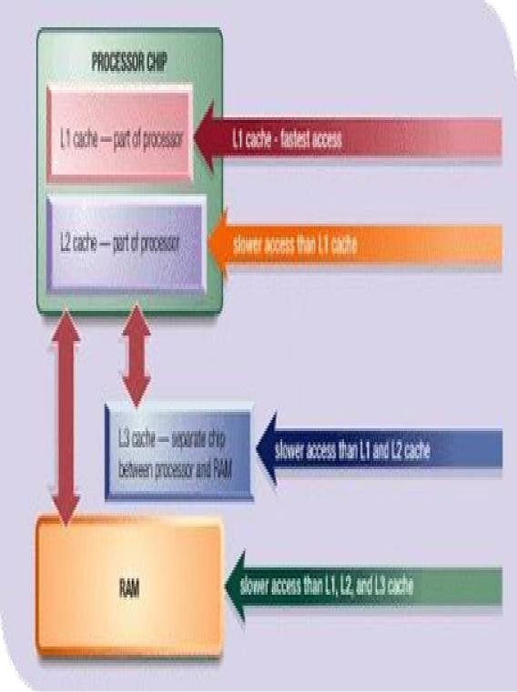
Chace..
Apakah cache?
Menambahkan kecepatan proses komputer dengan menyimpan instruksi dan data yang digunakan secara berulang-ulang
Biasa disebut memory cache
L1 cache dibangun pada processor
L2 cache lebih lambat tapi mempunyai kapasistas penyimpanan lebih besar
L2 advanced transfer cache lebih cepat, dibangun secara langsung pada chip processor
L3 cache terpisah dari chip processor pada motherboard (L3 hanya ada pada komputer yang menggunakan L2 advanced transfer cache)

Slide 26
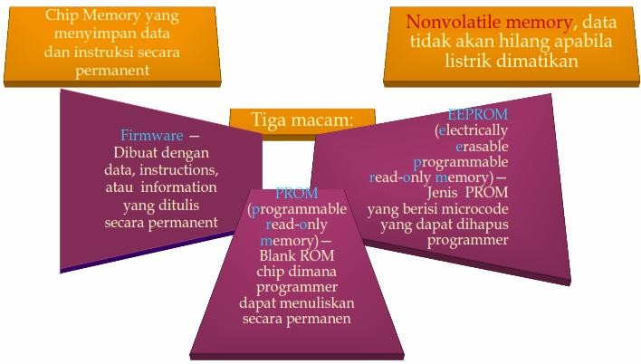
ROM..
Apakah Read Only Memory (ROM)??

Slide 27
*Expansion Slot & Adafter Card..
Apakah adapter card?
Menambahkan kemampuan pada system unit atau menyediakan koneksi ke peralatan external yang disebut peripherals
Juga disebut sebagai expansion card

Slide 28
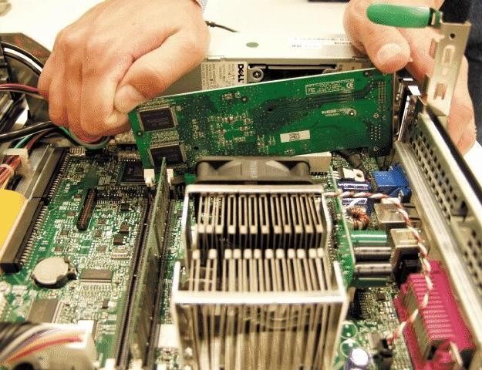
Expansion Slot & Adafter Card..
Apakah expansion slot?
Sebuah tempat atau socket, pada motherboard yang dapat menahan adapter card
Dengan sistem Plug and Play, komputer dapar langsung mengenali card dan peralatan lain pada saat diinstall

Slide 29
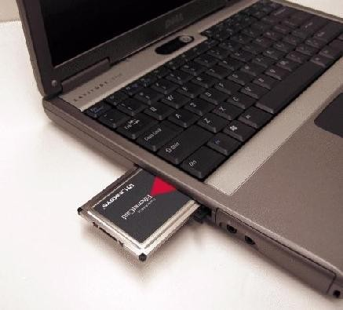
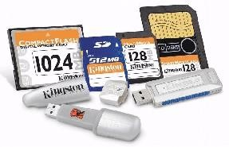
Expansion Slot & Adafter Card..
Apakah PC card, dan flash memory card?
Sebuah PC card menambahkan memory, storage, sound, fax/modem, communications, dan kemampuan yang lain pada komputer notebook
Sebuah flash memory card memungkinkan user untuk memindahkan data dari data peralatan mobile ke komputer desktop
USB Flash drive

Slide 30
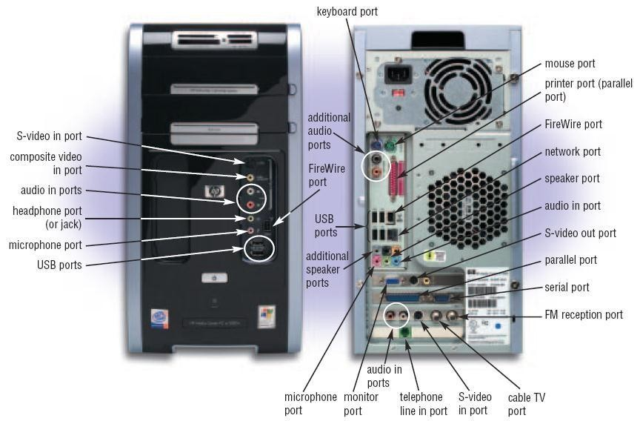
*Port and Connector..
Apakah ports dan connectors?
Port menghubungkan peralatan external ke system unit
Connector menggabungkan kabel ke peralatan

Slide 32
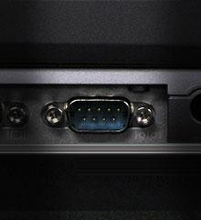
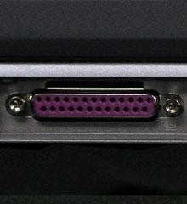
Port and Connector..
Apakah serial port?
Mengirimkan satu bit data pada satu waktu
Menghubungkan peralatan dengan kecepatan rendah seperti mouse, keyboard, modem
Apakah parallel port?
Menghubungkan peralatan yang dapat mengirimkan lebih dari satu bit tiap waktu, seperti printer

Slide 33
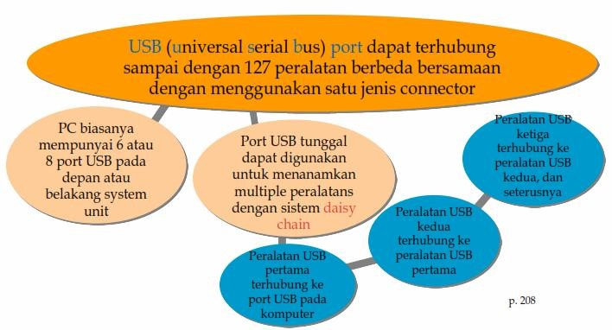
Port and Connector..
Apakah USB Ports??

Slide 34
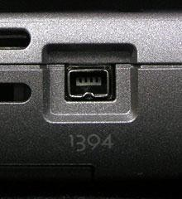
Port and Connector..
Apakah FireWire ports?
Menghubungkan berbagai macam peralatan yang membutuhkan kecepatan pengiriman data yang tinggi
Memungkinkan berhubungan sampai dengan 63 alat secara bersamaan

Slide 35
Port and Connector..
Apakah special-purpose ports?
Memungkinkan user untuk menenamkan peralatan khusus atau mengirimkan data ke peralatan wireless
MIDI (Musical Instrument Digital Interface) port
SCSI (small computer system interface) port
IrDA (Infrared Data Association) port
Bluetooth port

Slide 36
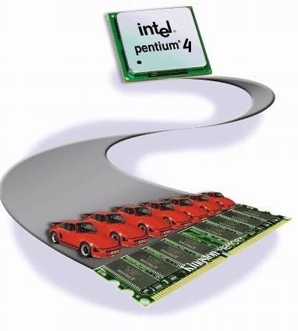
Buses..
Apakah bus?
Jalur yang memungkinkan peralatan dalam komputer saling berkomunikasi
System bus menghubungkan processor dan RAM
Lebar Bus menentukan jumlah yang dikirimkan pada suatu waktu
Word size adalah jumlah dari bits processor yang dapat di terjemahkan dan dikerjakan pada waktu itu

Slide 37
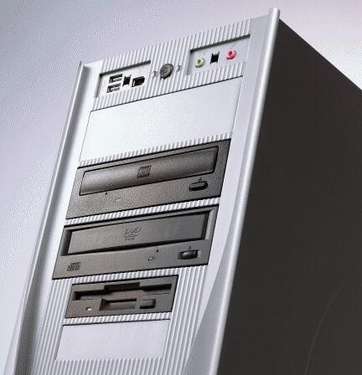
Bays..
Apakah bay?
Area terbuka pada system unit yang digunakan untuk memasang peralatan tambahan
Drive bays biasa digunakan untuk menahan disk drives

Slide 38
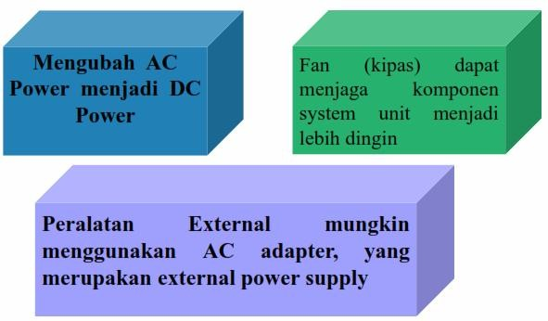
Power Supply..
Apakah Power Supply??

Slide 39
The Pheripheral

Slide 40
Apa itu Pheripheral..??
Pheriperal Komputer??
Peripheral adalah hardware tambahan yang disambungkan ke komputer, biasanya dengan bantuan kabel ataupun sekarang sudah banyak perangkat peripheral wireless.
Peripheral ini bertugas membantu komputer menyelesaikan tugas yang tidak dapat dilakukan oleh hardware yang sudah terpasang didalam casing.

Slide 41
Pembagian Pheripheral??
Peripheral utama (main peripheral)
Yaitu peralatan yang harus ada dalam mengoperasikan komputer. Contoh: CPU (System Unit), monitor, keyboard dan mouse.
Peripheral pendukung (auxillary peripheral)
Yaitu peralatan yang tidak mesti ada dalam mengoperasikan komputer tetapi diperlukan untuk kegiatan tertentu. Contohnya yaitu: printer, scanner, modem, web cam, speaker dan lain- lain.

Slide 42
Berdasarkan Proses Kerja??
Perangkat masukan (input device)
Perangkat yang digunakan untuk memasukkan data atau perintah ke dalam komputer. Contoh; keyboard, mouse, scanner, digitizer, kamera digital, microphone, dan periferal lainnya
Perangkat keluaran (output device)
Peralatan yang kita gunakan untuk menampilkan hasil pengolahan data atau perintah yang dilakukan oleh komputer. Contoh: monitor, printer, plotter, speaker, dan lain lainnya

Slide 43
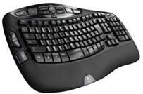
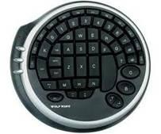
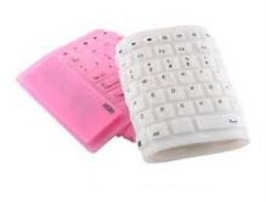
1. Perangkat Masukan
(Input Device)
Keyboard

Slide 44
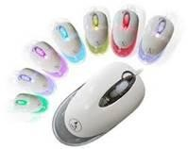
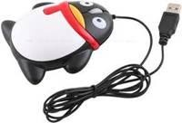
Mouse

Slide 45
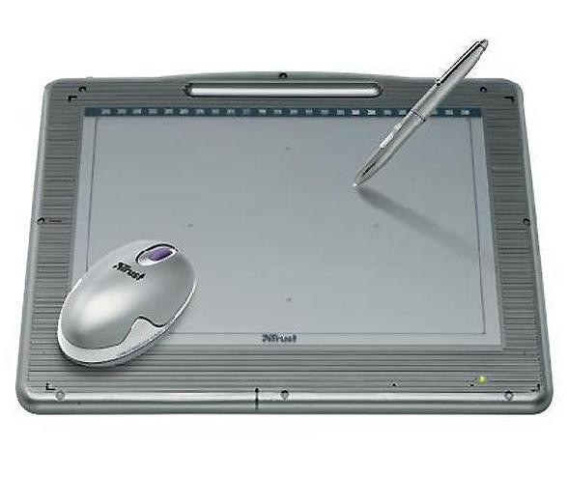
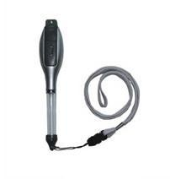
Light Pen
Mirip ballpoin biasa, hanya ujungnya memiliki sensor elektromagnetik. Bisa digunakan untuk menulis, tetapi juga mampu membaca kode-kode khusus yang kemudian diterjemahkan oleh komputer.

Slide 46
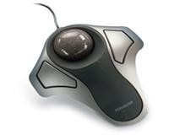
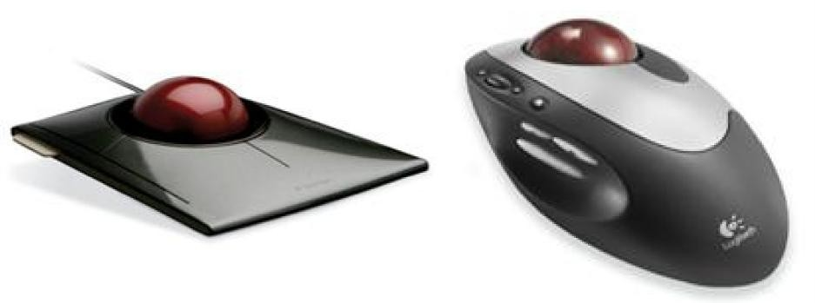
Trackball
Fungsinya sama persis dengan mouse, hanya tampilannya berbeda. Pada trackball, bola yang menggerakkan kursor/pointer berada diluar dan harus digerakkan oleh jari kita kearah yang kita inginkan. Jika badan mouse harus kita gerakkan seluruhnya diatas meja, badan trackball tetap diam ditempat. Seperti halnya keyboard dan mouse, trackball wireless juga telah ada di pasaran. Bermain game dengan trackball agak lebih sulit dibandingkan mouse.

Slide 47
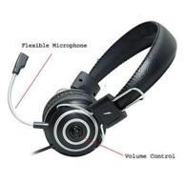
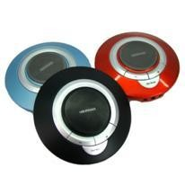
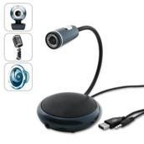
Microphone
Untuk memasukkan dan merekam suara serta mendengarkan hasil rekaman yang sudah disimpan didalam komputer, atau mendengarkan musik dan suara dari CD, MP3 atau game.

Slide 48
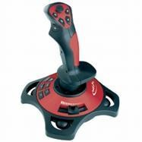
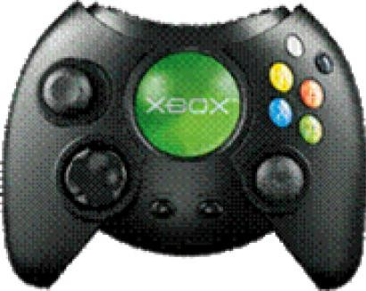
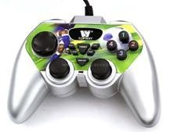
Joystick
Alat berbentuk tongkat kecil (biasanya dilengkapi beberapa tombol dengan fungsi yang bisa diatur) untuk memudahkan bermain game, misalnya mengendalikan pesawat atau mobil.

Slide 49
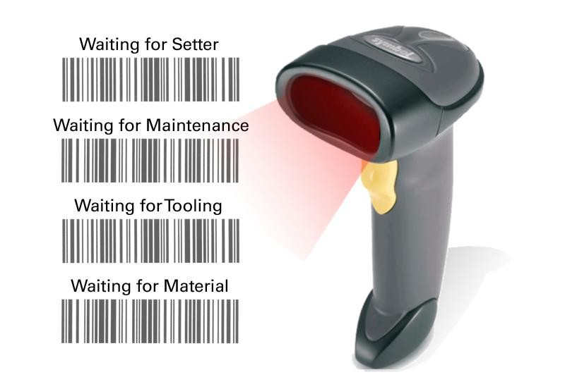
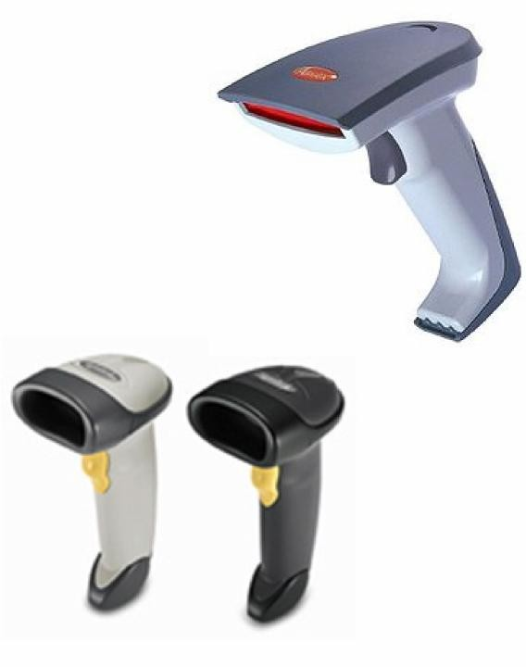
Barcode Reader

Slide 50
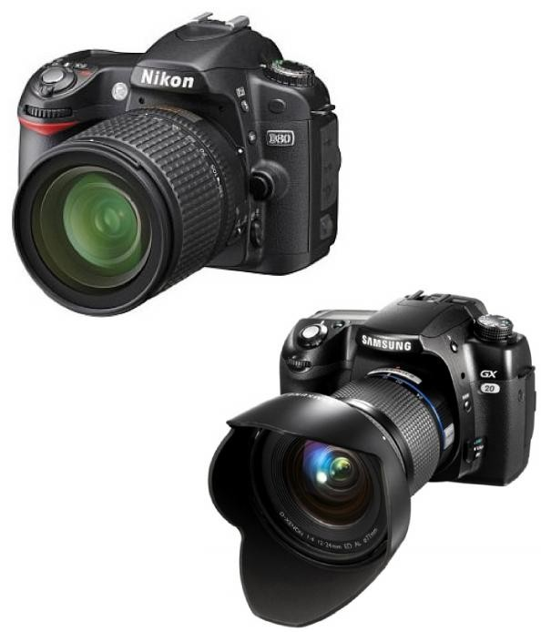
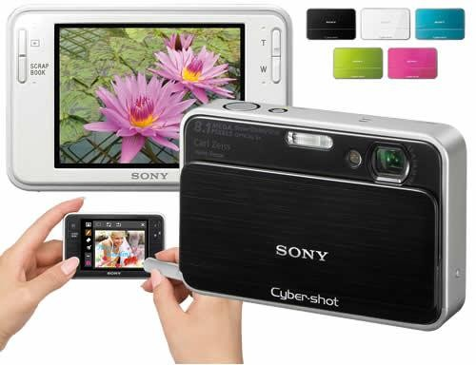
Camera Digital

Slide 51
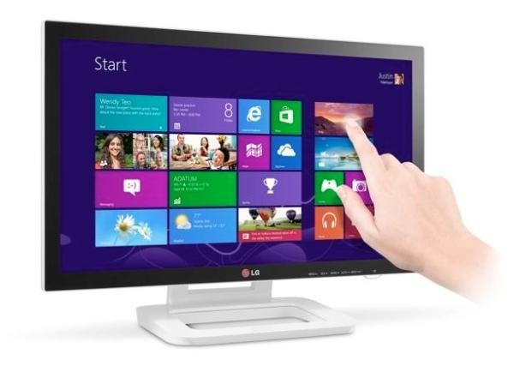
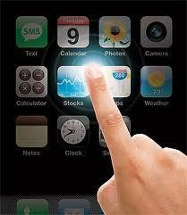

Touch Screen Device

Slide 52



IP Camera

Slide 53



2. Perangkat Keluaran
(Output Device)
Speaker

Slide 54



Monitor
CRT
LCD
LED

Slide 55



Printer
Digunakan untuk mencetak hasil proses komputer keatas kertas sehingga bisa dibaca. Ada tiga jenis
printer yang dikenal luas yaitu dot-matrix printer, inkjet printer, dan laser printer.

Slide 56



Plotter
Sama fungsinya dengan printer tetapi khusus untuk mencetak gambar. Kertas yang dipergunakan juga lebih besar dari kertas biasa. Plotter generasi pertama harus dipasangi rapido (pena khusus untuk menggambar), namun sekarang plotter juga terdiri dari inkjet dan laser.

Slide 57


Scanner
Digunakan untuk mengambil citra cetakan (gambar, foto, tulisan) untuk diolah atau ditampilkan melalui komputer. Ada dua jenis scanner, handy scanner (dipegang dan digerakkan dengan tangan), dan flatbed scanner (serupa mesin fotokopi).

Slide 58



Floppy Disk Drive
Sama fungsinya dengan disk drive yang terpasang di casing, tetapi yang ini berada diluar dan dihubungkan dengan kabel. Umumnya digunakan untuk komputer laptop/notebook. Pada saat ini, floppy disk drive sudah sangat jarang digunakan.
Fungsinya sekarang digantikan oleh USB Flash Disk.

Slide 59


LCD Proyektor
Berfungsi untuk menampilkan gambar secara besar dilayar, dengan cara menembakan cahaya / memproyeksikan gambar. Dari segi teknologi, proyektor ada dua tipe yaitu proyektor yang menggunakan teknologi DLP dan satu lagi menggunakan teknologi 3 LCD.

Slide 60




Flashdisk

Slide 61


External Modem
Modem external dipasang diluar casing dan dihubungkan melalui kabel atau secara langsung melalui port USB, sedangkan modem internal berbentuk card yang ditancapkan pada mainboard. Modem berfungsi mengubah sinyal digital ke analog dan sebaliknya, guna mengirim data komputer melalui saluran telepon. Jika ingin menggunakan internet, modem harus tersedia.

Slide 62

Tips Membeli Komputer Baru..
Tentukan Dana Anda (Budget)
Dipakai untuk apa??
Tentukan Spesifikasi Komputer
Prosesor?? RAM??
Hard drive?? Video Card?? Monitor??
Speaker??
Tanyakan Informasi Perangkat Lainnya
Tanyakan software bawaan komputer tersebut
Bekali diri dengan review dan pastikan ada garansi

Slide 63

Keep Cleanings..
Jika terlalu lama digunakan,
system unit akan ditutupi dengan debu – meskipun sekitarnya bersih
Pemeliharaan yang dapat mencegah kerusakan sangat diperlukan, dan berikut adalah beberapa hal yang diperlukan untuk melakukannya →

Slide 64

Tips Merawat Komputer??
Perawatan Software
Defrag
Disk Clean Up
Anti Virus
Uninstall program tak terpakai
Atur Start up
Setting Firewall
Hardware
Tutup Casing dengan rapi
Ventilasi cukup
Pakai Stabilizer dan UPS
Pasang Kabel Ground
Bersihkan debu secara berkala terutama bagian dalam CPU

Slide 65


